Slide 1
课程作业
思路
简单的统计分析
项目名称： TrajectoryExtraction
环境： ubuntu 14.04 cmake工程
数据： 20161001.txt
读取数据
结果输出成文件
数据按ID拆分临时存储
计算某时段的总里程
项目结构
提取每个ID的轨迹
TrajPoint
轨迹排序和粗差剔除
FileRecord
Traj
FileRecord类：存储数据的每一条记录；
TrajPoint结构体：存储每个位置点的时空属性；
Traj类：存储每辆车的轨迹，并对轨迹进行排序、去粗差、计算累计距离等操作；
Iointerface类：用于文件的输入输出。
IOinterface

Slide 2
FileRecord类
成员变量
构造函数
bool isGood = false;
time_t time;
string company;
int id;
double longitude;
double latitude;
double speed;
double azimuth;
int status;
int flag;
string reserved_field;
time_t unloading_time;
FileRecord();
FileRecord(string _str);

Slide 3
Traj类
TrajPoint结构体
构造函数
struct TrajPoint{
time_t time;
double longitude;
double latitude;
double speed;
double azimuth;
int status;
};
Traj();
Traj(vector<Trajectory::FileRecord> frs);
方法
void BL2xy(double lon, double lat, double &x, double &y);
double calDist(TrajPoint tp1, TrajPoint tp2);
double calVel(TrajPoint tp1, TrajPoint tp2);
int eraseError();
void sortTrajPoints();
double calTotalDist(time_t tstart, time_t tend);
成员变量
int id;
string company;
list<TrajPoint> trajPoints;

Slide 4
IOinterface类
方法
static void readFile(string path, vector<Trajectory::FileRecord> &records);
static int splitFilewithID(string path, bool IDflag[], int &recordnum);
static void deleteFilewithID(bool IDflag[]);
static void getFileNames(string path, vector<string>& filenames);
static time_t inputTime(int year,int month,int day,int hour,int minute,int second);
static void outTrajLenth(string dataPath, string outPath, time_t tstart, time_t tend);
static void outTrajLenthUsingThread(string dataPath, string outPath, time_t tstart, time_t tend);

Slide 5
IOinterface类
多线程
static void outTrajLenthUsingThread(string dataPath, string outPath, time_t tstart, time_t tend);
void *mythread(void *data)
{
ioPath *iopath=(ioPath*)data;
vector<Trajectory::FileRecord> frs;
Trajectory::IOinterface::readFile(iopath->inPath,frs);
Trajectory::Traj traj = Trajectory::Traj(frs);
traj.sortTrajPoints();
int errornum=traj.eraseError();
double trajdist = traj.calTotalDist(iopath->t_start,iopath->t_end);
pthread_mutex_lock(&mutex);
ofstream outfile;
outfile.open(iopath->outPath, ios::out |ios::app);
if(outfile.is_open()){
stringstream ss1,ss2;
ss1<<traj.id ;
ss2<<trajdist;
string str =ss1.str() +","+ ss2.str();
outfile <<str <<endl;
}
outfile.close();
pthread_mutex_unlock(&mutex);
}
思路：
用5个线程读约5800个文件，处理后写入同一个输出文件。
互斥锁

Slide 6
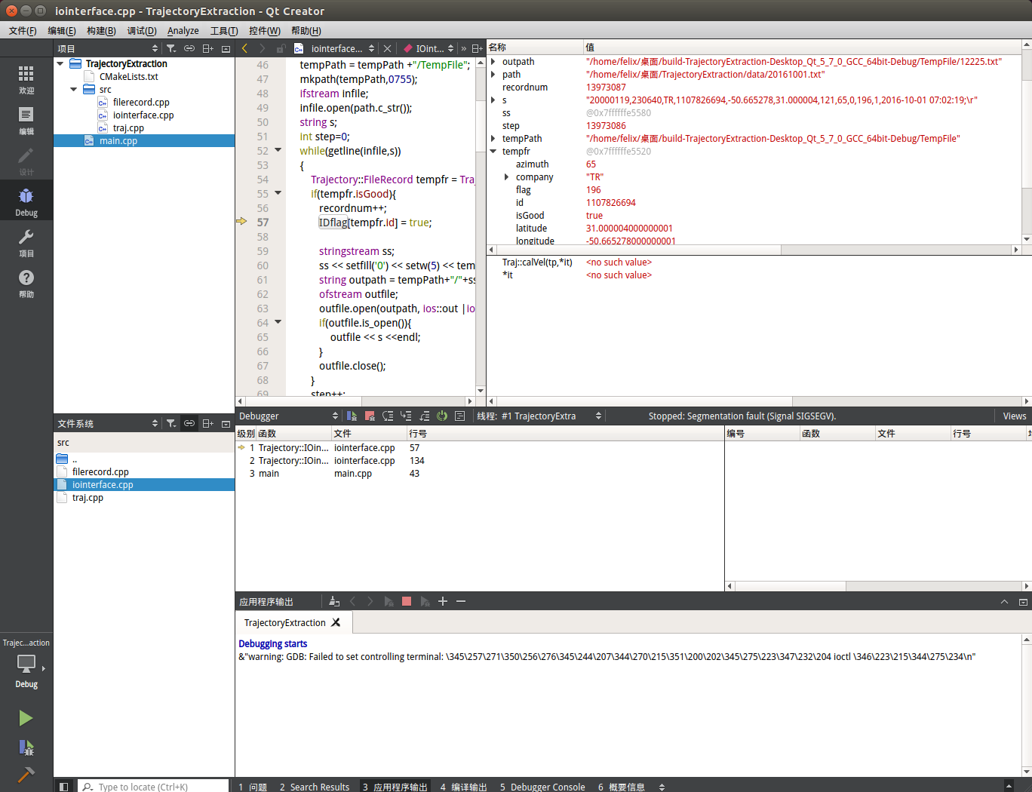
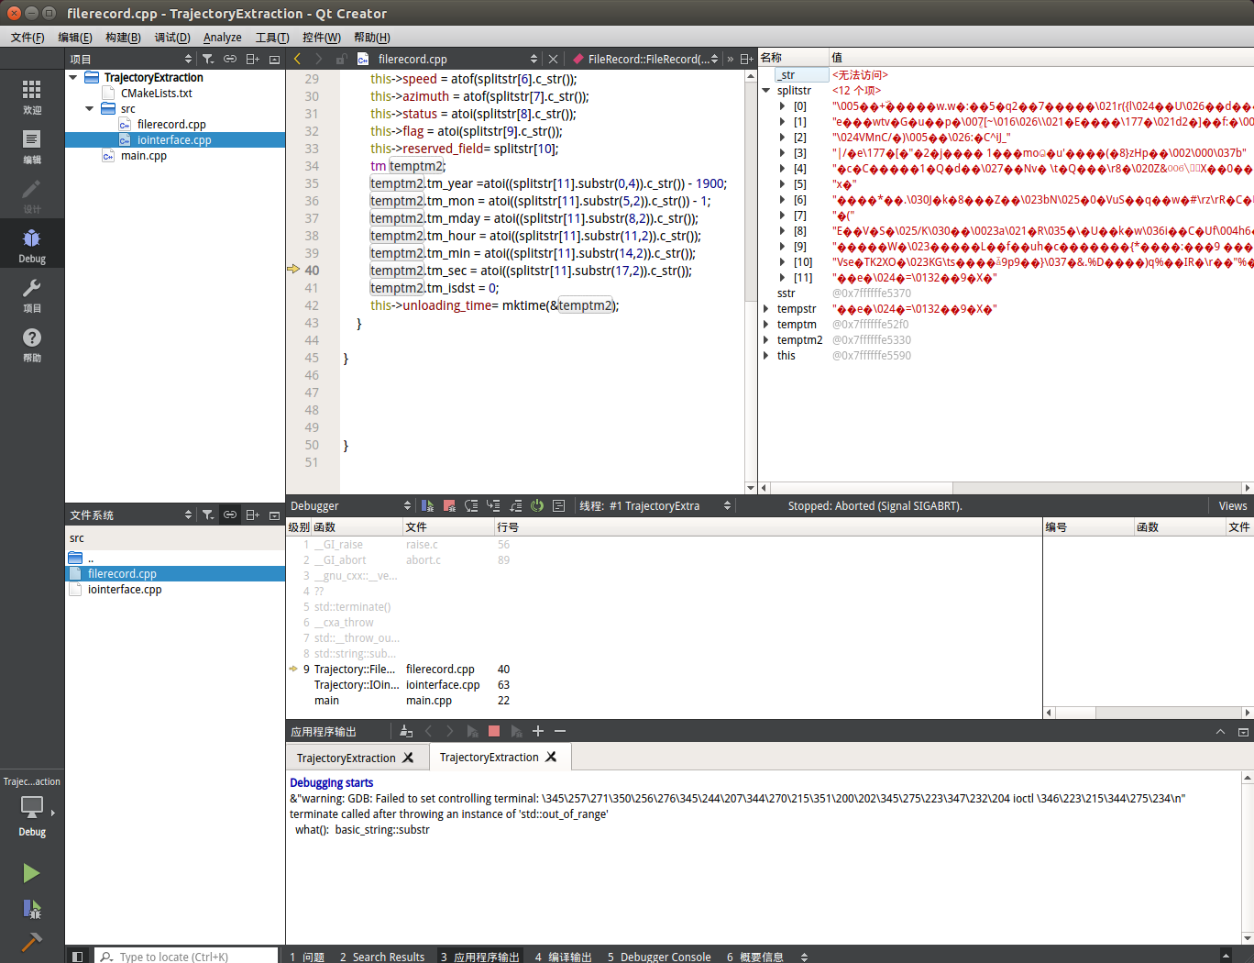
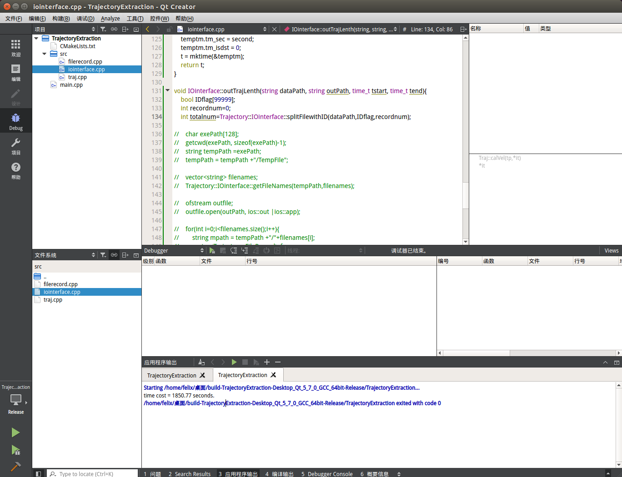
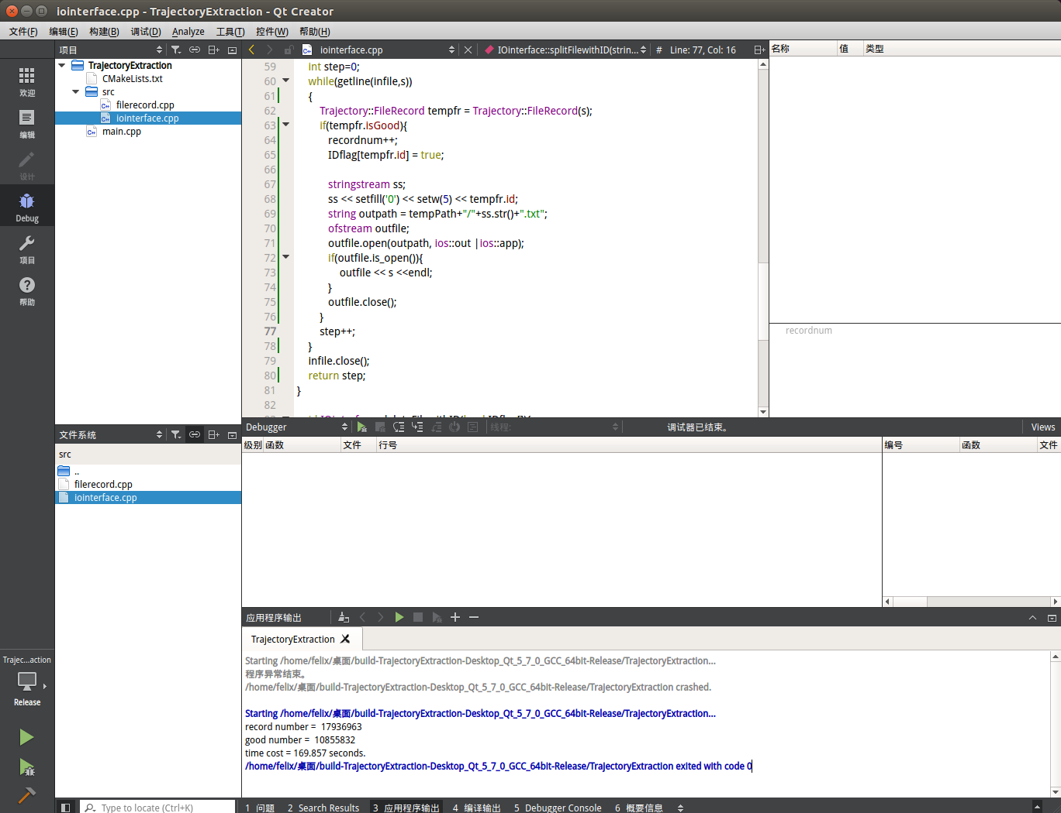
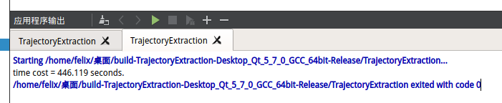
数据异常：
过程与结果
数据读取存在乱码：
3.8G数据读取用时
3.8G数据处理输出用时

Slide 7
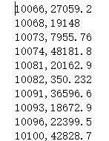
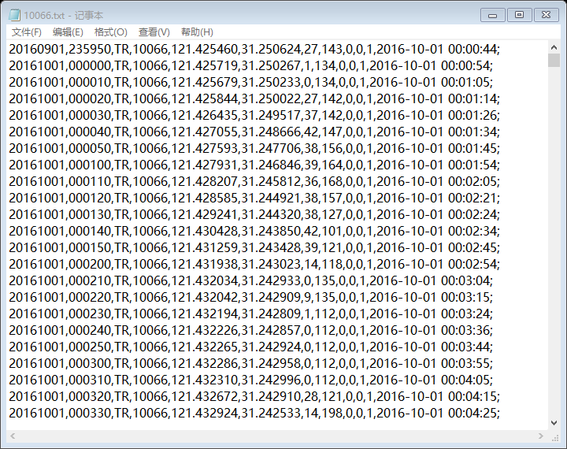
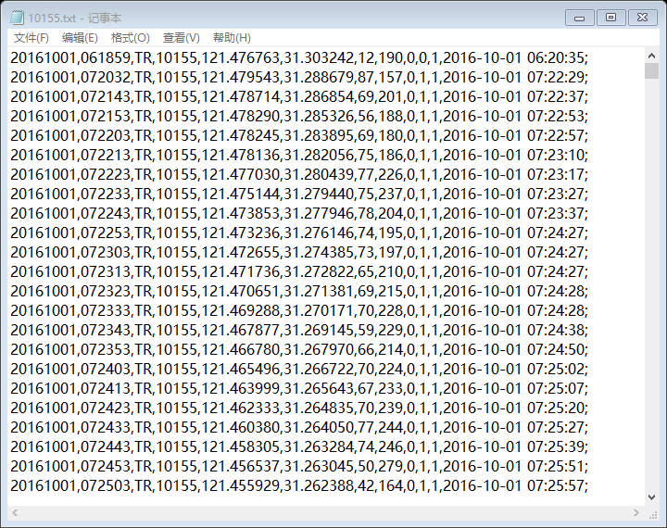
过程与结果
输出结果：
按ID拆分的临时文件中的两个个：

Slide 8
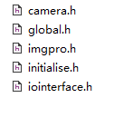
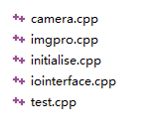
大作业
项目名称： MonoVO
环境： ubuntu 14.04 cmake工程
背景：
1、特征点法初始化过程，一般利用本质矩阵进行初始位姿的估计，这个过程可以利用opencv实现。这个过程一般没有考虑约束条件。
2、可以使用摄影测量的相对定向过程求解，但由于这个过程元素进行展开求解，并使用行列式等复杂形式，公式不够简洁。
Camera 类：记录K矩阵和畸变矫正系数；
ImgPro 类：关于图像处理的静态方法；
IOinterface 类：文件读取输出静态方法；
Initialise 类：计算两帧影像R，t以及特征点深度。
我的工作：
1、利用李代数左乘扰动进行优化，加入基线长约束，对特征点法的初始化过程求解。

Slide 9
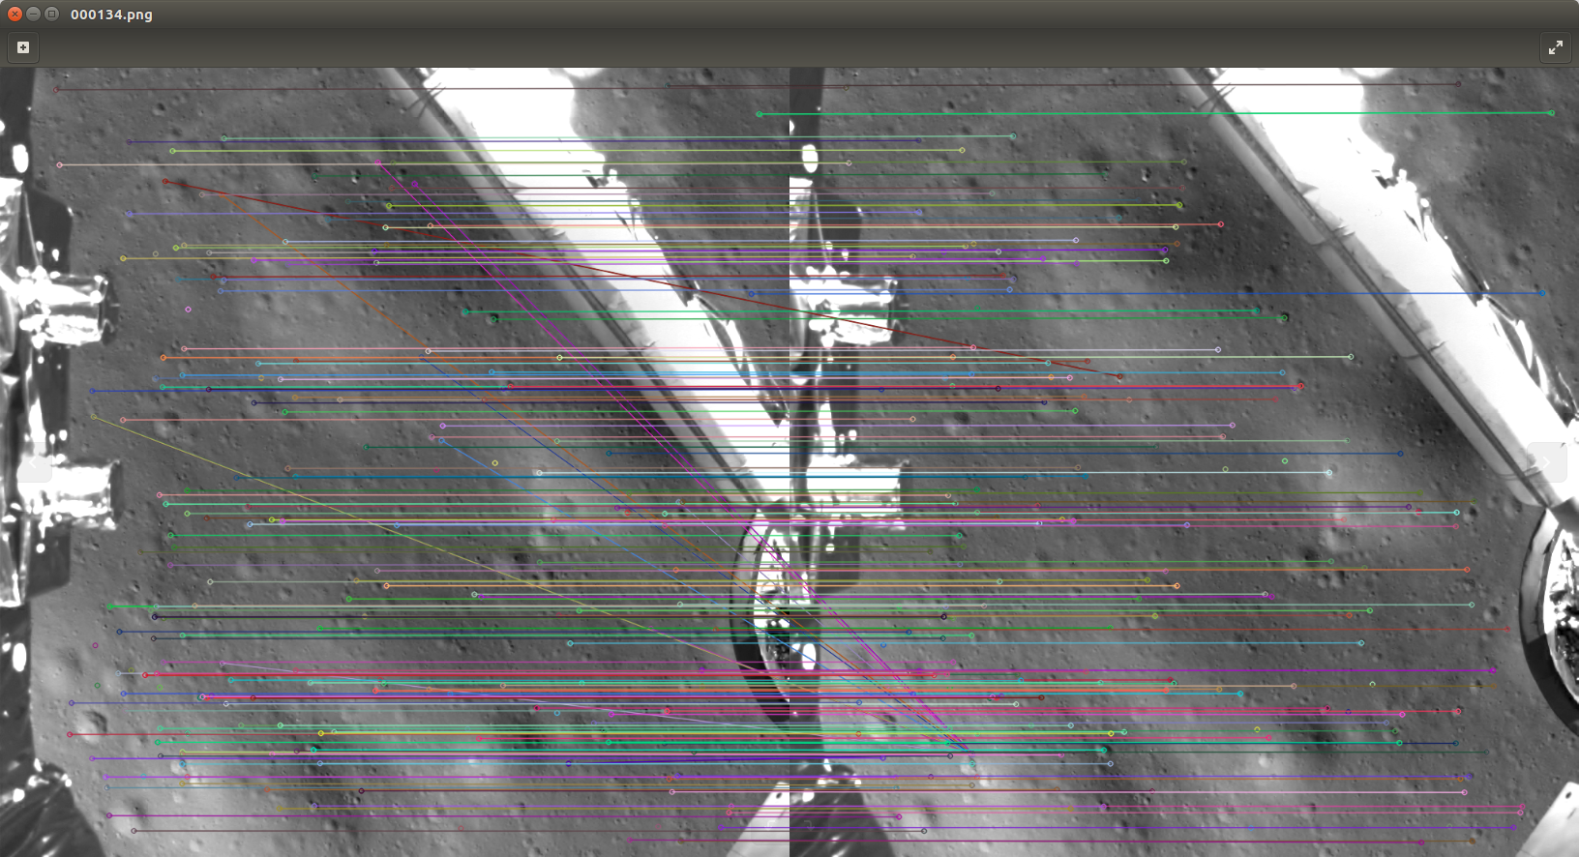
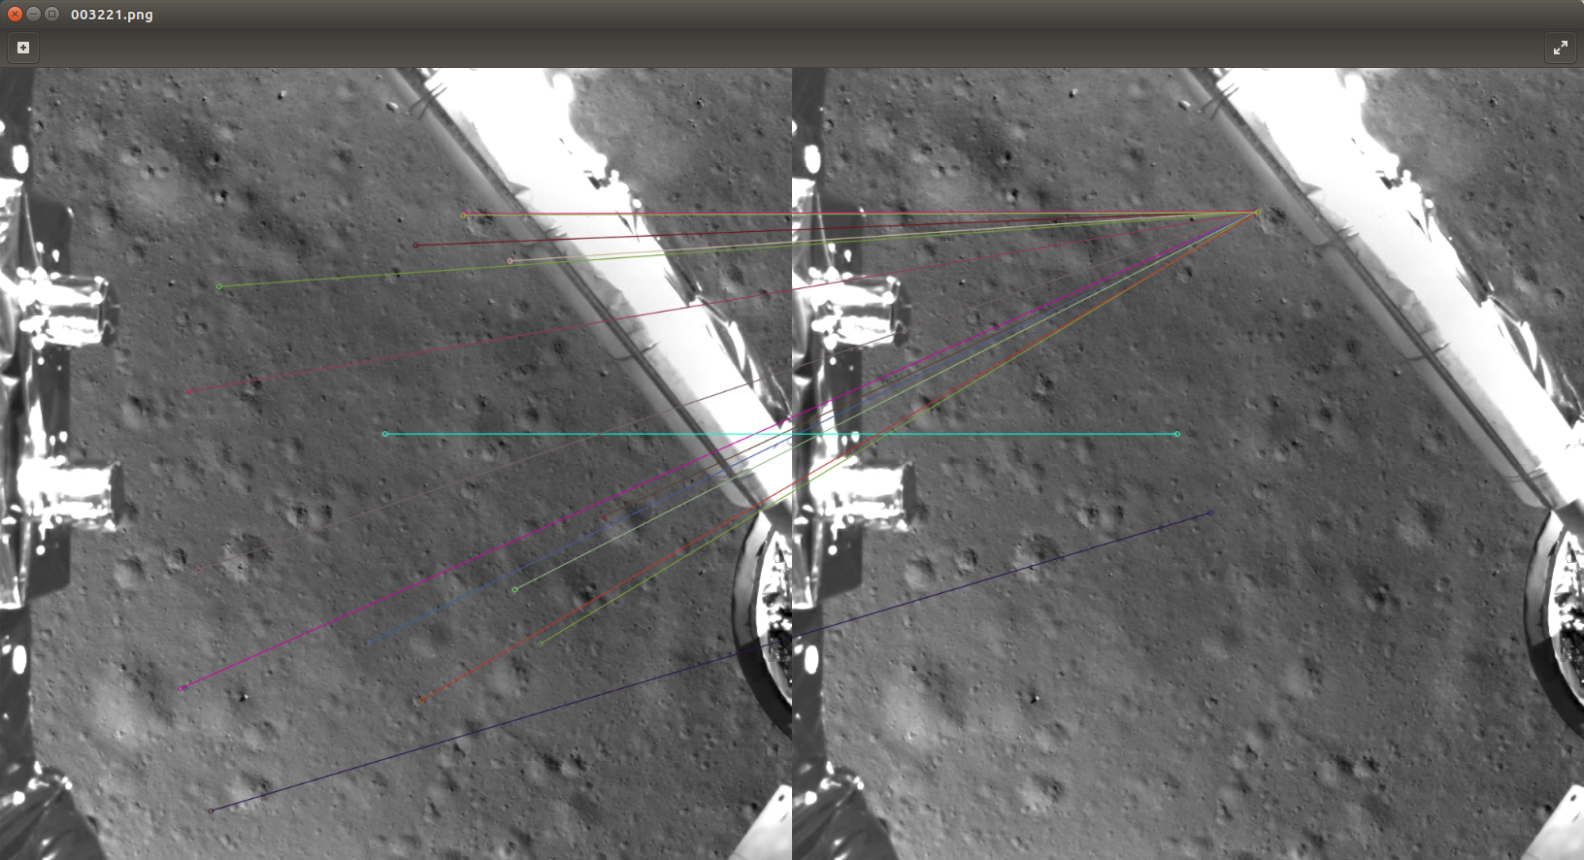
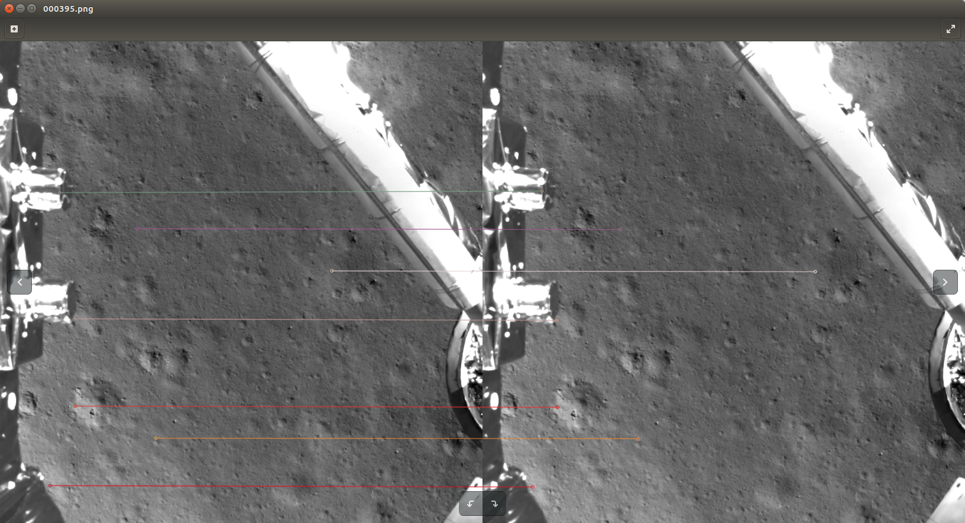
大作业
特征匹配
问题：
1、特征点多时，大部分正确，小部分出错；
2、条件苛刻时，点数太少难以计算；
3、利用单应矩阵进行RANSAC，会出现多对一的情况。
解决思路：
1、首先使用ORB特征匹配；
2、利用单应矩阵进行RANSAC，分析匹配结果；
3、结果不满足要求就用sift特征匹配，并进行RANSAC

Slide 10
大作业
视频

Slide 11
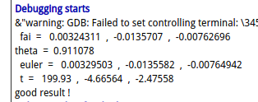
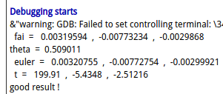
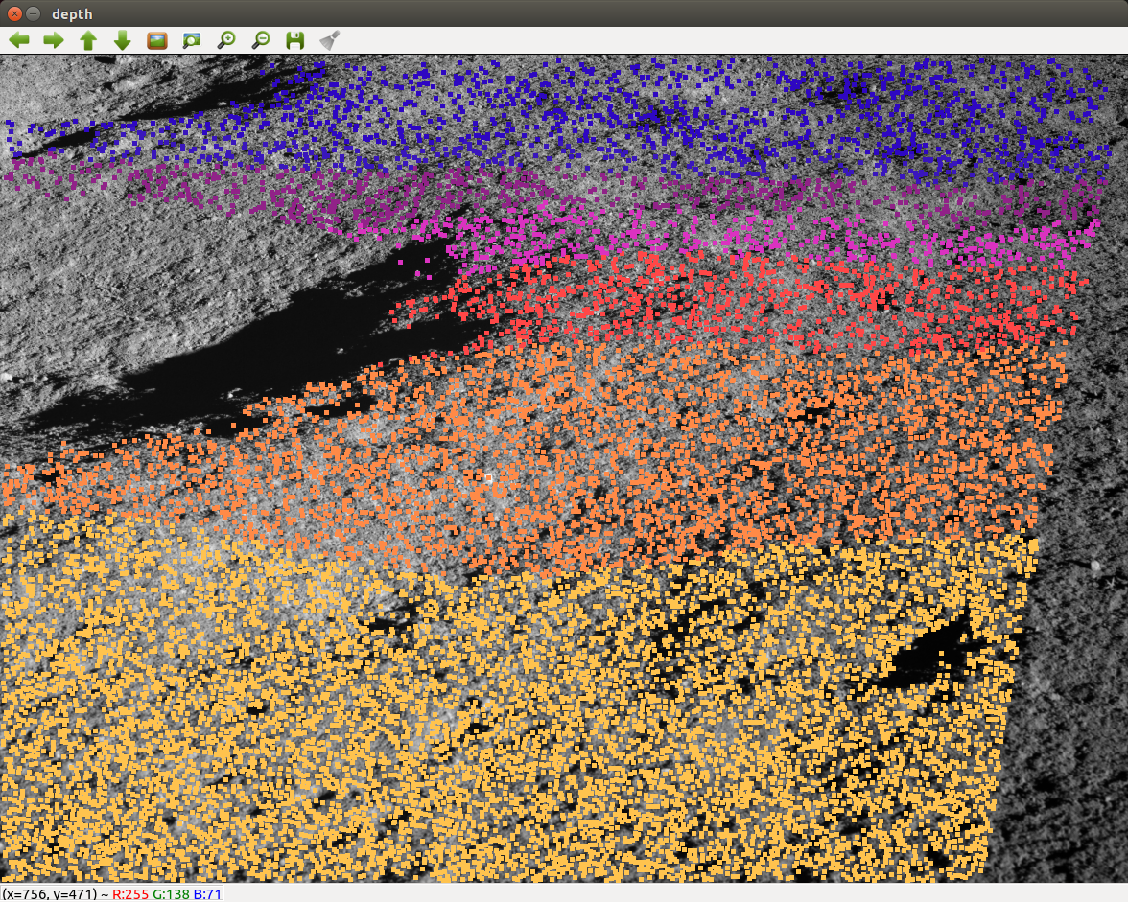
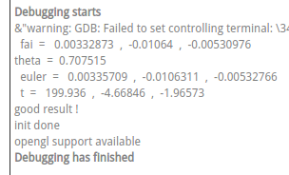
大作业
数据：
左右相机的影像序列
结果
特征点深度可视化

